Slide 1


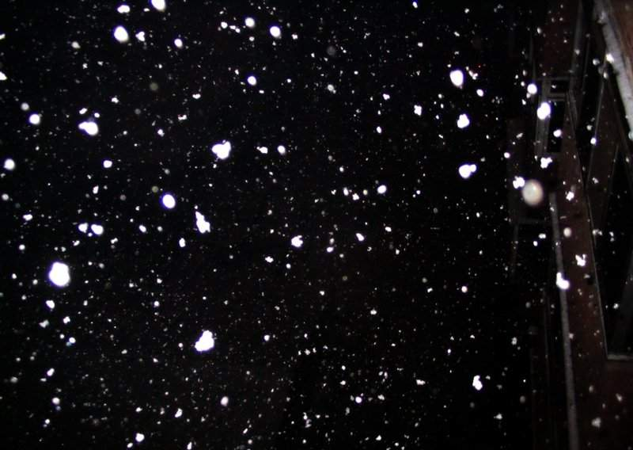
zāi
小小白花天上栽，
一夜北风花盛开，
bàn
千变万化六个瓣，
飘啊飘啊落下来。
雪 花

Slide 2

小动物过冬

Slide 3

第一关
商量（ lianɡ liànɡ ）
钻（zuān zhuān ）到泥土里
暖（nuǎn luǎn )和（hé huo ）

Slide 4
第一关
商量（ lianɡ liànɡ ）
钻（zuān zhuān ）到泥土里
暖（nuǎn luǎn )和（hé huo ）

Slide 5
第一关
商量（ lianɡ liànɡ ）
钻（zuān zhuān ）到泥土里
暖（nuǎn luǎn )和（hé huo ）

Slide 6
第一关
商量（ lianɡ liànɡ ）
钻（zuān zhuān ）到泥土里
暖（nuǎn luǎn )和（hé huo ）

Slide 7
第二关

Slide 8
wù shāngliang nuǎn jiē gē
小动物 商 量 暖 和 接 着 哥哥
yuē dì zuān
约 定 第二年 钻到泥土里去
Wǔ jù chèn mèi cáng
跳舞 聚到一起 趁 妹 妹 藏 在
cháo gòu jiàn guā
蜂巢里 够 吃 相见 秋风 刮起来了

Slide 9
小动物 商 量 暖 和 接着 哥哥
约 定 第二年 趁 妹 妹 藏在
蜂巢里 够 吃 相见 秋风 跳舞
刮起来了 钻到泥土里去 聚到一起

Slide 10

第三关
分自然段朗读课文,看谁最勇敢,读得最出色。

Slide 11
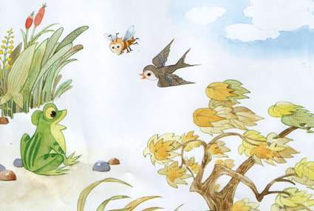
青蛙、小燕子和小蜜蜂是好朋友。

Slide 12
它们常常在一起唱歌跳舞，日子过得很快乐。

Slide 13
小动物过冬

Slide 14




秋风吹起来了，天气渐渐凉了。一天，
青蛙、小燕子、小蜜蜂聚到一起商量
过冬的事。
一天，青蛙、小燕子、小蜜蜂聚到一起商量过冬的事。

Slide 15
秋风吹起来了，天气渐渐凉了。一天，
青蛙、小燕子、小蜜蜂聚到一起商量
过冬的事。
商量

Slide 16
思考：
小燕子、青蛙和小蜜蜂是怎么过冬的？

Slide 17

燕子说：“冬天快要来了，虫子也快没啦。我要飞到南方去，那儿暖和，还有很多虫子。等明年春暖花开的时候，我再飞回来。”
飞到南方

Slide 18

我不到南方去，就在这里过冬。我准备吃得饱饱的，过两天钻到泥土里去，好好睡上一大觉。等到来年春天，再出来找虫子吃。
我不到南方去，就在这里过冬。我准备吃得饱饱的，过两天钻到泥土里去，好好睡上一大觉。等到来年春天，再出来找虫子吃。

Slide 19
我早就采了很多蜜，藏在蜂巢里，够吃上一个冬天的。
我早就采了很多蜜，藏在蜂巢里，够吃上一个冬天的。

Slide 20
冬天到了， 小燕子（ ）过冬；青蛙（ ）；小蜜蜂（ ）。

Slide 21
秋风吹起来了，天气渐渐凉了。一天，
青蛙、小燕子、小蜜蜂聚到一起商量
过冬的事。
商量

Slide 22

思考：
小燕子、青蛙和小蜜蜂为什么要这样过冬呢？

Slide 23
燕子说：“冬天快要来了，虫子也快没啦。我要飞到南方去，那儿暖和，还有很多虫子。等明年春暖花开的时候，我再飞回来。”

Slide 24
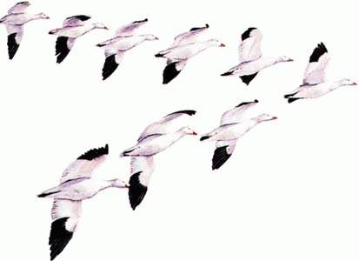
大 雁

Slide 25
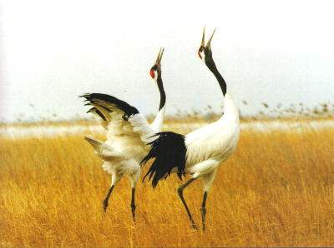
丹顶鹤

Slide 26
我不到南方去，就在这里过冬。我准备吃得饱饱的，过两天钻到泥土里去，好好睡上一大觉。等到来年春天，再出来找虫子吃。
我不到南方去，就在这里过冬。我准备吃得饱饱的，过两天钻到泥土里去，好好睡上一大觉。等到来年春天，再出来找虫子吃。

Slide 27


“青蛙哥哥，你不是也要吃虫子吗？可你不会飞，怎么到南方去呢？”
“我不到南方去，就在这里过冬。我准备吃得饱饱的，过两天钻到泥土里去，好好睡上一大觉。等到来年春天，再出来找虫子吃。”

Slide 28
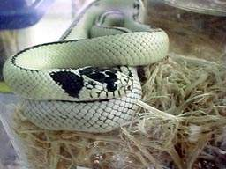
蟒 蛇

Slide 29
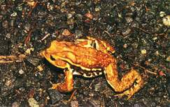
蟾 蜍

Slide 30
我早就采了很多蜜，藏在蜂巢里，够吃上一个冬天的。
我早就采了很多蜜，藏在蜂巢里，够吃上一个冬天的。

Slide 31
“蜜蜂妹妹，冬天地上都是冰雪，没有鲜花，你怎么生活呢？”
“我早就采了很多蜜，藏在蜂巢里，够吃上一个冬天的。”

Slide 32
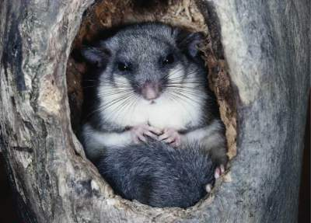
松 鼠

Slide 33
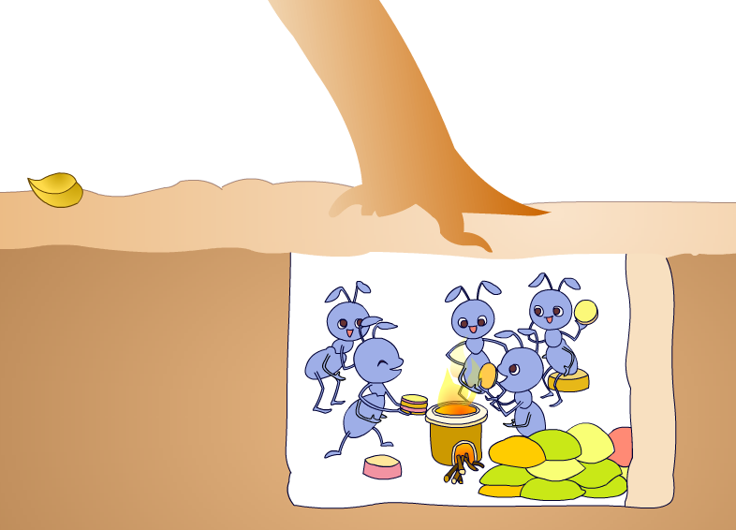
蚂 蚁

Slide 34
秋风吹起来了，天气渐渐凉了。一天，
青蛙、小燕子、小蜜蜂聚到一起商量
过冬的事。
商量

Slide 35

它们商量好了，约定第二年春天还在这里相见。

Slide 36
秋风吹起来了，天气渐渐凉了。一天，
青蛙、小燕子、小蜜蜂聚到一起商量
过冬的事。
商量

Slide 37
它们商量好了，约定第二年春天还在这里相见。

Slide 38
告别时，青蛙、小燕子、小蜜蜂它们会说什么？

Slide 39
它们商量好了，约定第二年春天还在这里相见。

Slide 40

人无远虑 必有近忧
防患未然 有备无患
1、蜜蜂、小燕子、蚂蚁早早准备好了过冬的食物，是因为他们知道（ ）、（ ）。
2、蜜蜂、小燕子、蚂蚁早早准备好了过冬的食物，真是（ ）、（ ）呀！

Slide 41

课外作业:
收集介绍有关其他
动物过冬方式的知识。

